Slide 1
Windowsの内部を知る
st.lain@わんくま同盟

Slide 2
自己紹介
ハンドル名はst.lainです
以下略
エセ名古屋人です
名古屋駅地下で迷子になります
ふつ～の言語を触ってます
VC++(MFC中心), C#, JScript等
一日に「ほげ」と何回打つか知りません

Slide 3
アジェンダ
内部を知る必要があるの？
Windowsアーキテクチャの概要
ユーザーモードとカーネルモード
などなど…
適当に掻い摘んでいきます!

Slide 4
内部を知る必要があるの？
知る必要がないカモしれません
Windows使ってて普通は困ることないですよね
でもっっっ・・・・
こんな困ったころありませんか？
プロセス動かしてないのに、すっごぃ重いの
何もしてないのにリブートかかっちゃった
同上、青画面(BSoD)が表示されちゃった

Slide 5
Windowsアーキテクチャの概要
システムプロセス
サービス
アプリケーション
csrss.exe
イベントログ
エクスプローラ
Winlogon.exe
印刷スプーラ
タスク
マネージャ
セッション
マネージャ
WMIサービス
ユーザー
アプリケーション
ユーザーモード
Windowsサブシステム
カーネルモード
システムサービスディスパッチャ
各種マネージャ(※I/Oマネージャ)
Windows,
User,
GDI
デバイス・ドライバ,
ファイル・システム・ドライバ
グラフィックス
ドライバ
カーネル
HAL (ハードウェア抽象化レイヤ)
ハードウェア

Slide 6
ユーザーモードとカーネルモード
ユーザーモード
普通によく使うモード。デスクトップでアプリを起動したり。
変なアプリを起動しても早々にWindowsがハングアップされることはありません(多分)
カーネルモード
ユーザーが意識しないところで使われているモード。
ここで異常(例えばメモリ違反)があるとWindowsが落ちます

Slide 7
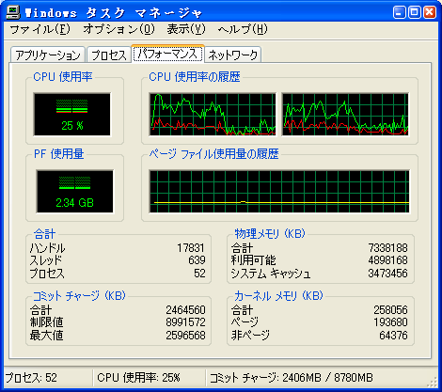
タスクマネージャで確認
赤い部分が
カーネル使用時間
単位時間(全体)
CPU使用時間
空き
カーネル
ユーザ

Slide 8
CreateFileの例
MyApplication.exe
アプリケーション上でCreateFileを呼び出し
Windowsサブシステム上のNtCreateFileを呼び出し
ユーザーモード
カーネルモード
SSDT上のZwCreateFileを呼び出し
I/OマネージャがIRP_MJ_CREATEを発行
各種ドライバが要求を処理

Slide 9
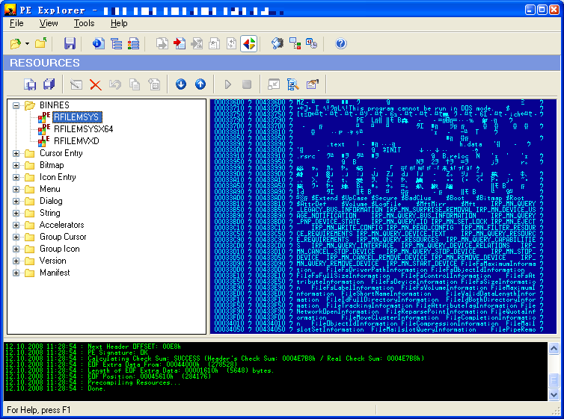
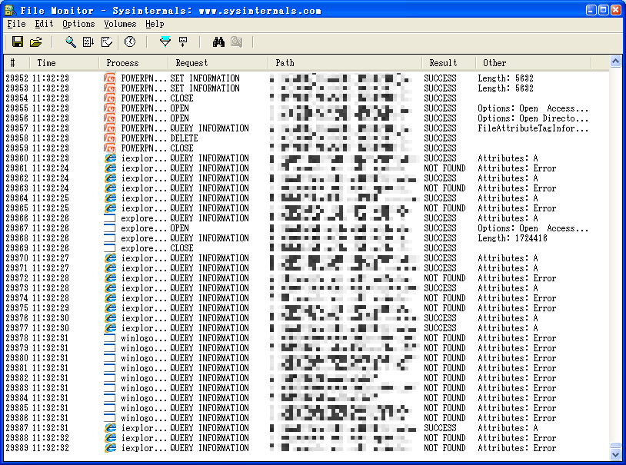
アプリケーションでの例.1
SysinternalsのFileMon, RegMonあたりが有名です

Slide 10
アプリケーションでの例.2
アンチウィルスソフトウェア
OneCareなど
暗号化ドライブ等のソフトウェア
Vista搭載のBitLockerとか
各種監視ソフト
USBメモリを挿したりすると…

Slide 11
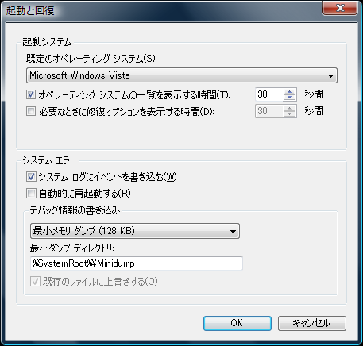
何もしてないのにリブート?
WindowsXP以降ではBSoDが表示されようとすると自動的にリブートがかかります
マイコンピュータ
プロパティ
システムの保護 (Vistaのみ)
詳細設定
起動と回復 の設定

Slide 12
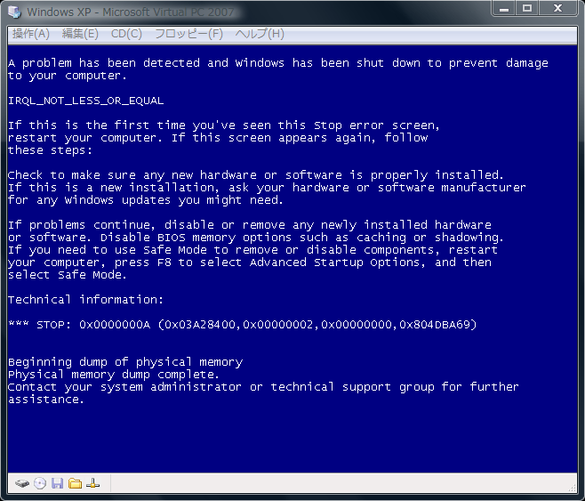
自動再起動オプションを落とすと
BSoD!
STOP: 0x0000000A
エラー理由 - 関数呼び出し時のIRQLが高すぎます
第1引数 0x03A28400
不正参照のアドレス
第2引数 0x00000002
違反時のIRQL =DISPATCH_LEVEL
第3引数 0x00000000
メモリ操作 0=読み取り時
第4引数 0x804DBA69
違反を起こした命令アドレス

Slide 13
よくある?STOPエラー
Error Code | Message | 内容
0x00000002 | DEVICE_QUEUE_NOT_BUSY | デバイスの待ち行列がビジーであると予想されていたのにそうではなかったことを示しています
0x0000000A | IRQL_NOT_LESS_OR_EQUAL | ページ可能なメモリへのタッチ試行したプロセス割り込み要求レベル(IRQL)が高すぎることを示しています。通常、このエラーは不当なアドレスを使っているドライバによって引き起こされます。
0x0000000E | NO_USER_MODE_CONTEXT | 中身のないユーザー モードを入力しようとしたことを示しています
0x00000012 | TRAP_CAUSE_UNKNOWN | トラップの原因が不明であることを示しています
… | …
引用元 http://park12.wakwak.com/~iktryc/diary/2005/stoperror.html

Slide 14
参考文献
インサイドWindows 第4版
Microsoft Press出版, David Solomon, Mark Russinovich著
Windows Vistaカーネルの内部
http://technet.microsoft.com/ja-jp/magazine/cc162494.aspx
STOPエラー一覧
http://park12.wakwak.com/~iktryc/diary/2005/stoperror.html
etc…

